Slide 1
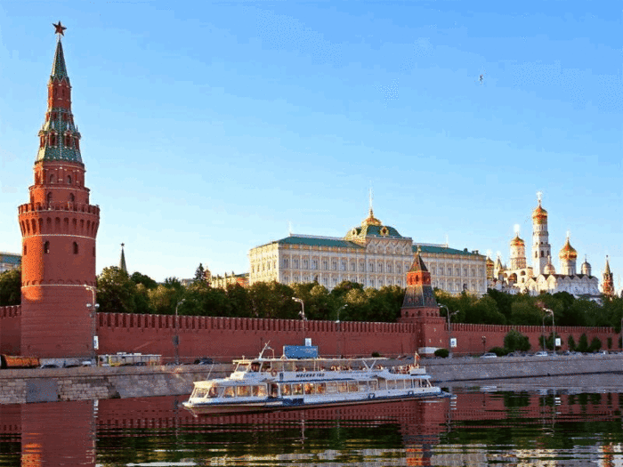
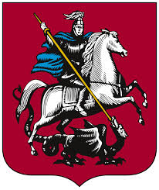
Москва

Slide 3
Красная площадь

Slide 4
Кремль

Slide 5
Президент России Владимир Владимирович Путин

Slide 6
Кремлевские Куранты

Slide 7
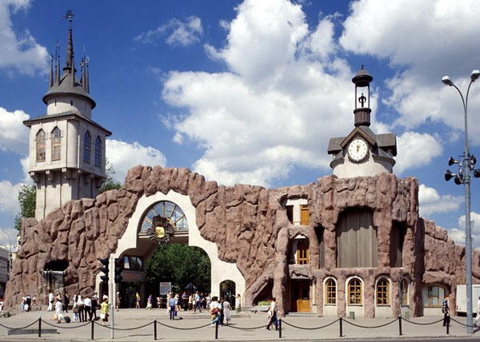
Московский зоопарк
Основан в 1864 году

Slide 8
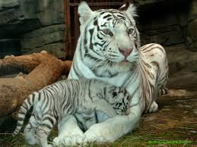
Московский зоопарк

Slide 9
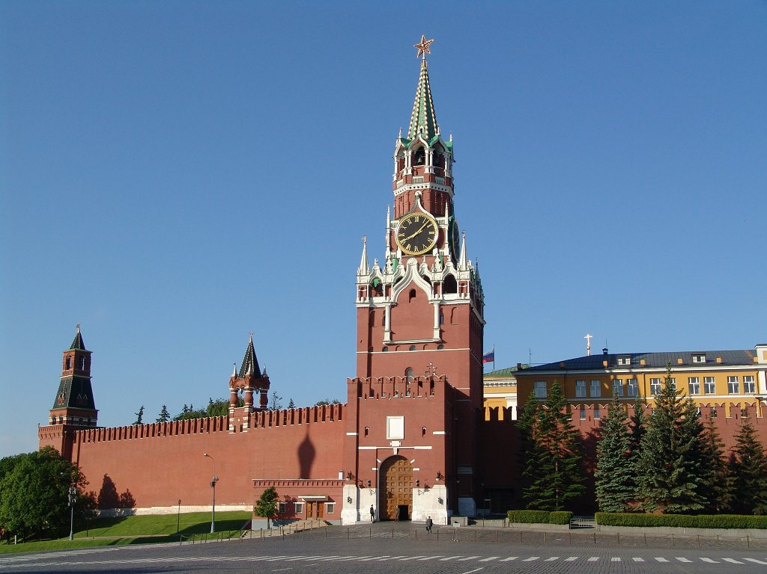
Спасибо за внимание!

